Slide 1
Нарушения осанки

Slide 2
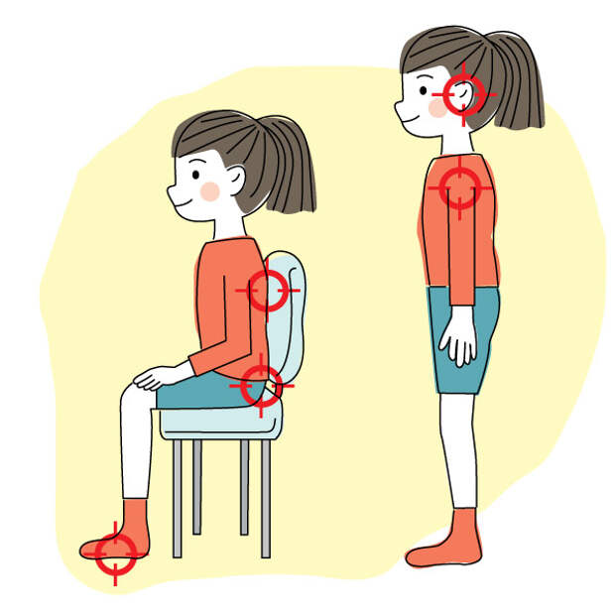
Правильная осанка

Slide 3
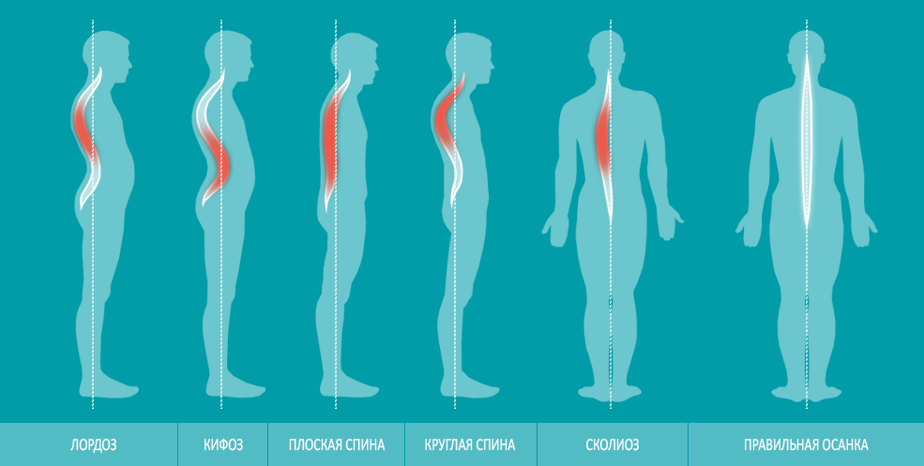
Нарушения осанки

Slide 4
Почему у африканцев нет нарушений ОДС?

Slide 5
Собери пазл.
Стол, стул, искривление, сидеть, позвоночник.
Высота, сидеть, стол, стул, соответствие.
Тяжесть, груз, носить, две руки, одна рука, правильно, распределение, неправильно.
Мягкий, сон, кровать.
Витамин Д, микроэлементы, пища, недостаток.

Slide 6
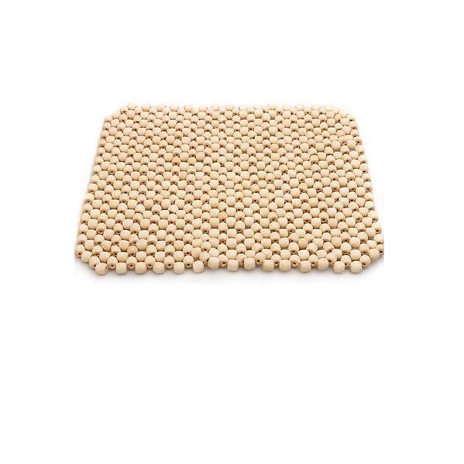
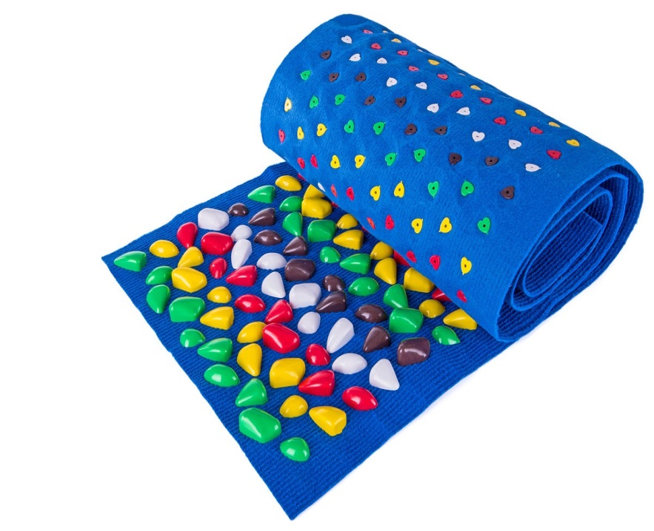
Ситуационные задания.
В московских школах вместо задних парт – коврики с деревянными шариками. Для чего?

Slide 7
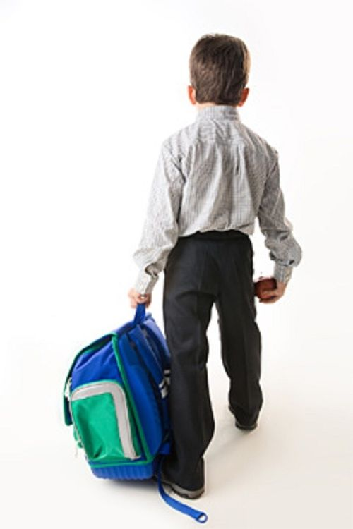
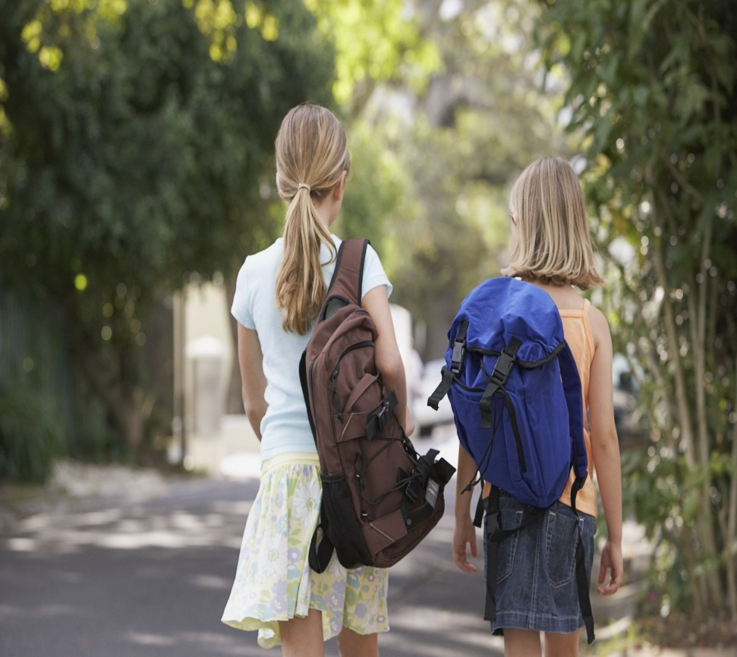
Ученик в школу ходил с портфелем в 1 руке, на уроках сидел вполоборота. Учитель заметил, что правое плечо у мальчика стало выше. Что должен порекомендовать учитель учащемуся и его родителям?

Slide 8
Сформулируйте правила профилактики нарушения осанки.

Slide 9
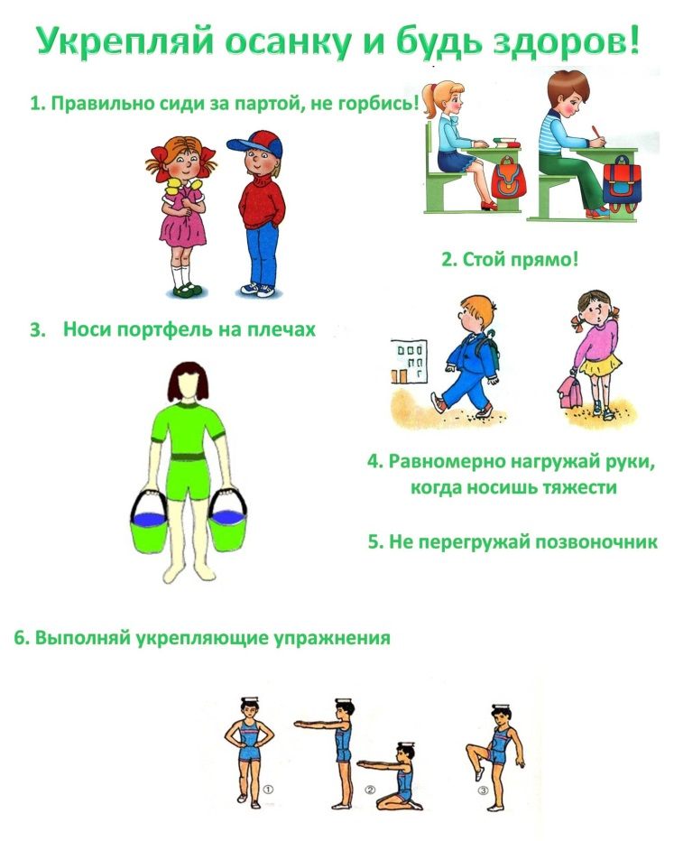

Slide 10
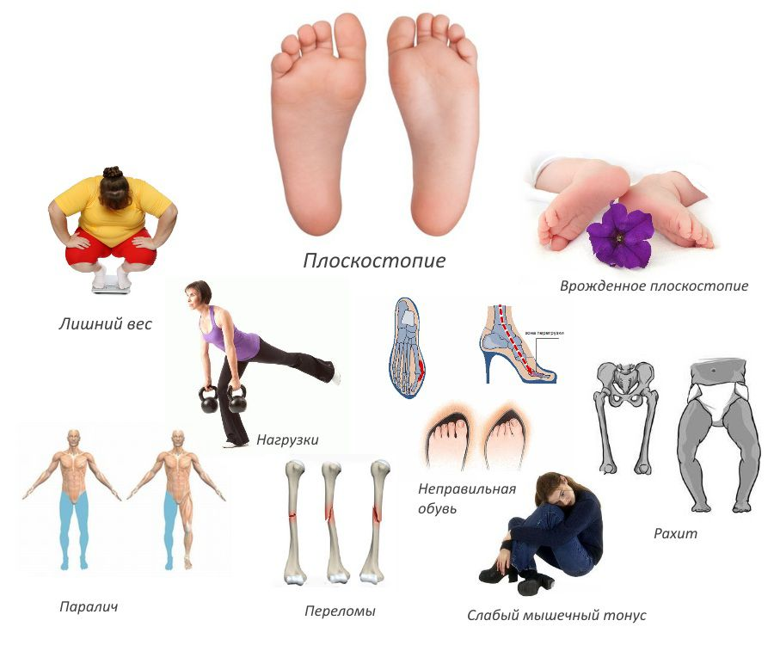
Причины плоскостопия

Slide 11
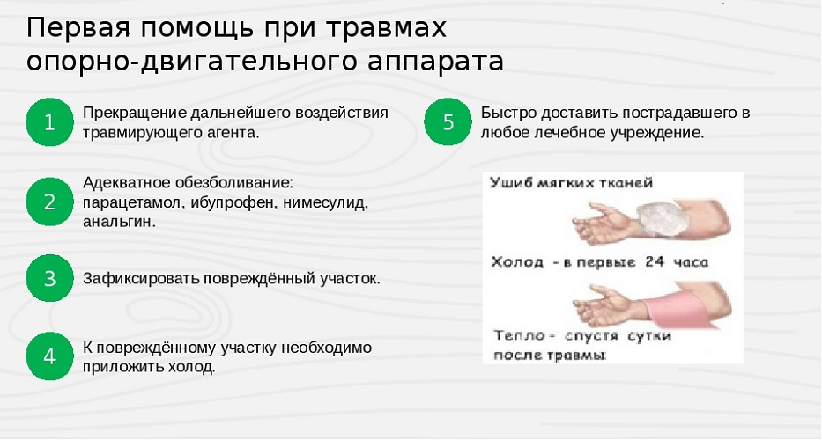

Slide 12
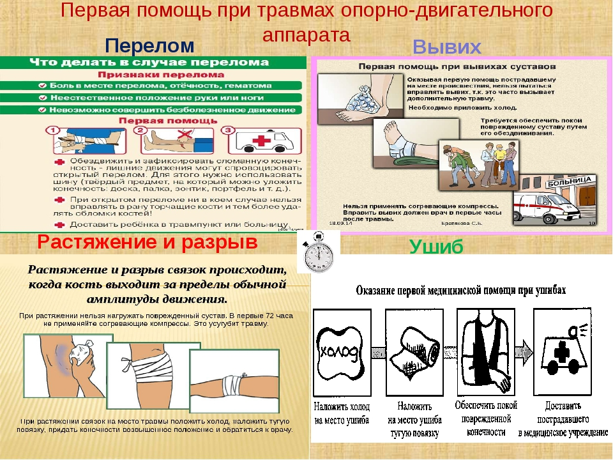

Slide 13


